Slide 1
Hochrechnung
Nationalratswahl 2024

Slide 2
Was ist eine Hochrechnung
Hochrechnung praktisch: Das, was an Wahlabenden im ORF um kurz nach 17:00 läuft
Hochrechnung technisch:
Eine lineare Regression
Ergebnis der aktuellen Wahl wird anhand der Wähler*innenströme in bereits ausgezählten Gemeinden prognostiziert

Slide 3
Mathematische Grundlagen

Slide 4

Lineare Funktion
Gemeinde | ÖVP 2019 | ÖVP 2024
Hintertupfing | 30% | 20%
Unterstinkenbrunn | 50% | 45%
$$y=kx+d$$
$$20=k∗30+d$$
$$45=k ∗50+d$$
$$y=1,25 x−17,5$$
$$ÖVP24=1,25 ÖVP19 −17,5$$

Slide 5

Regression
Gemeinde | ÖVP 2019 | ÖVP 2024
Hintertupfing | 30% | 20%
Unterstinkenbrunn | 50% | 45%
Fugging | 20% | 15%
Vorderoberaching | 55% | 30%
Wald | 40% | 40%
$$ÖVP24=0,6707 ∗ÖVP19+3,8415$$

Slide 6
OLS – Ordinary Least Sqares

Slide 7
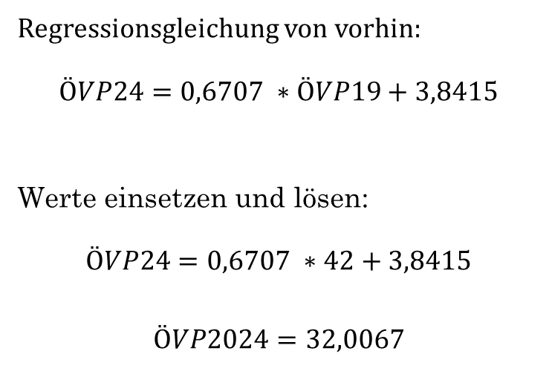
Prognose
Gemeinde | ÖVP 2019 | ÖVP 2024
Saudorf | 42% | ?
Regressionsgleichung von vorhin:
$$ÖVP24=0,6707 ∗ÖVP19+3,8415$$
Werte einsetzen und lösen:
$$ÖVP24=0,6707 ∗42+3,8415$$
$$ÖVP2024=32,0067$$
32%
42%

Slide 8
Multivariate Regression
ÖVP 2019
ÖVP 2024
SPÖ 2019
FPÖ 2019
GRÜNE 2019
NEOS 2019
SONSTIGE 2019
NICHTW. 2019

Slide 9
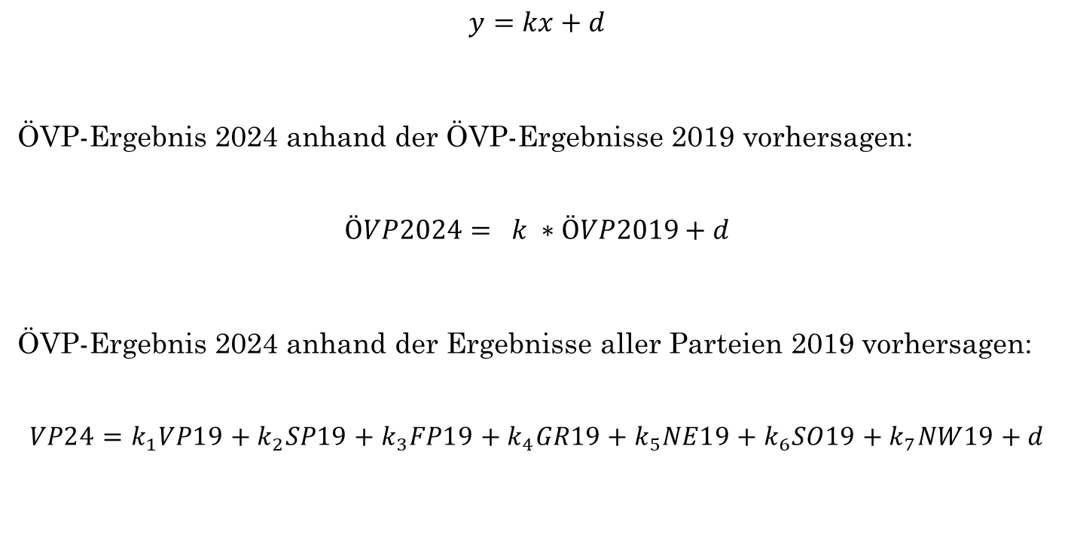
Multivariate Regression
$$y=kx+d$$
ÖVP-Ergebnis 2024 anhand der ÖVP-Ergebnisse 2019 vorhersagen:
$$ÖVP2024= k ∗ÖVP2019+d$$
ÖVP-Ergebnis 2024 anhand der Ergebnisse aller Parteien 2019 vorhersagen:
$$VP24=k_{1}VP19+k_{2}SP19+k_{3}FP19+k_{4}GR19+k_{5}NE19+k_{6}SO19+k_{7}NW19+d$$

Slide 10
Hochrechnung
Praktische Umsetzung in Excel

Slide 11
Github
https://github.com/ClaraHimmelbauer/hirschwang-hochrechnung
Herunterladen: data/master.xlsx

Slide 12
Ziel: Urnenwahlergebnis NRW 2024

Slide 13
Datenstruktur im master.xlsx
GKZ = Gemeindekennziffer
1. Stelle: Bundesland
1.-3. Stelle: Bezirkskennziffer BKZ
1.-5. Stelle: GKZ
Wahlberechtigte, Abgegebene, Ungültige, Gültige Stimmen
Parteienergebnisse: ÖVP, SPÖ, FPÖ, Grüne, NEOS, Sonstige

Slide 14
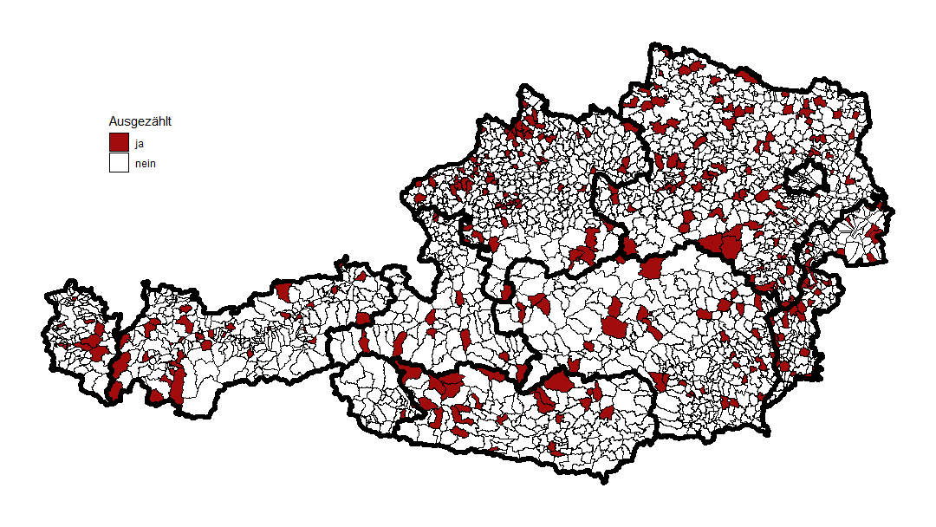
„Ausgezählte“ Gemeinden

Slide 15
Rechenschritte
Nichtwähler berechnen
Daten zusammenkopieren (oder 1. und 2. in umgekehrter Reihenfolge)
Ausgezählte Gemeinden filtern/danach sortieren und Daten in ein extra Tabellenblatt kopieren
Regressionen rechnen. Das Datenanlyse Add-In muss aktiviert sein. Dazu siehe `man/excel-datenanalyse-aktivieren.docx`
Nach jeder Regression die Koeffizienten in ein extra Tabellenblatt kopieren, oder direkt extra ins prognose-Tabellenblatt.
Prognose-Tabellenblatt erstellen: alle Daten rüberkopieren, nach GKZ sortieren, Spalten für Prognose vorsehen, Daten nach unten schieben und in die frei gewordenen Zeilen über der jeweiligen Partei die Koeffizienten einfügen
Prognose rechnen: lineare Regression
Prognose korrigieren: Keine Werte unter 0, Ausgezählte mit echten Zahlen, Summe der Stimmen = Wahlberechtigte
Gesamtergebnis berechnen

Slide 16
Mandatsberechnung

Slide 17
D‘Hondt
Wie rechnet man Stimmen in Mandate um? Ohne dass ein Rest bleibt?
D‘Hondsches Verfahren: Mandate proportional auf Ergebnis aufteilen
Wird angewandt bei: NRW, ÖH-Wahlen, Betriebsratswahlen

Slide 18
Berechnung mit Höchstzahlenschema
Absolute Parteienstimmen nebeneinander schreiben
alle Parteienstimmen (nicht nur Urnenstimmen)
Parteien, die den Einzug nicht geschafft haben werden nicht berücksichtigt
Stimmen fortlaufend durch 1, 2, 3, … teilen (→ Vergleichszahlen)
Vergleichszahlen untereinander aufschreiben (Excel ZUSPALTE / TOCOL)
Zahlen sortieren (Excel SORTIEREN)
183. größte Zahl suchen
Anzahl der Mandate pro Partei = Häufigkeit, mit der die Vergleichszahlen einer Partei eine Zahl welche größer oder gleich der 183. größten Vergleichszahl sind

Slide 19
Kontakt
clara.himmelbauer@wu.ac.at

